Slide 1

“Servicio al cliente y calidad total en los servicios médicos”
Habilidades en el servicio y atención al cliente.
Liderazgo y equipos de servicio al cliente.
Solución a incidentes y manejo de clientes molestos.
Servicio a clientes por medios digitales.

Slide 2
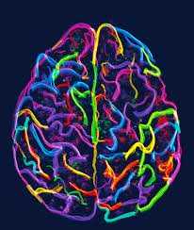

“Habilidades en el servicio y atención al cliente.
Gestión emocional
Emociones
Sentimientos
Pasiones
Necesidades
Deseos
Personalidad

Slide 3
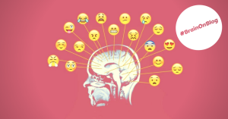
“Reacciones emocionales”
Las diversas emociones y sentimientos que las personas trabajadoras están experimentando son reacciones esperables en tiempos y momentos difíciles.
Son respuestas que aunque incómodas, son respuestas derivadas a la situación de crisis.
Por lo tanto no se deben interpretar como una señal de debilidad o de “estar perdiendo la cabeza”.

Slide 4
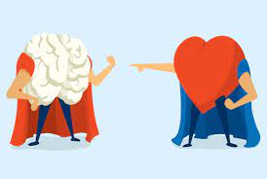
“Educación emocional”
Es la importancia de saber controlar las emociones, de manera adecuada, en el momento y tiempo exacto, que nos permite desarrollar conocimientos y habilidades sobre las propias emociones.
Tienen el objetivo de que las personas puedan afrontar mejor los retos que se plantean en la vida cotidiana.
Todo ello tiene como finalidad aumentar el bienestar personal y social.

Slide 5
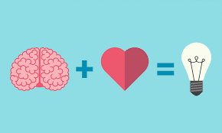
Autorregulación emocional
Es la capacidad para manejar las emociones de forma apropiada. Supone tomar conciencia de la relación entre emoción, cognición y comportamiento; tener buenas estrategias de afrontamiento; capacidad para autogenerarse emociones positivas.

Slide 6
“Acciones para mantener la salud mental y emocional”
Percibir, comprender, aceptar y gestionar las emociones.
Identificar los eventos, situaciones, personas y conductas que detonan la emoción.
Tomar un espacio de tiempo para practicar la auto-observación, el autoanálisis, la autoevaluación y la autorreflexión como medios para el autoconocimiento o conciencia de sí mismo, se puede apoyar en un cuaderno para tomar notas.
Expresar las emociones es saludable, ayuda a reducir el estrés ya que nos sentimos liberados y sacamos todas las “emociones negativas” de nuestro cuerpo, lo que mejora nuestro bienestar.

Slide 7

“Empatía emocional”
Es el sentimiento de identificación con alguien o la capacidad de identificarse con alguien y compartir sus sentimientos.
Además, es uno de los requisitos de la inteligencia emocional y está relacionada con la compresión, el apoyo y la escucha activa.
Es la capacidad para entender los sentimientos y las emociones de una persona incluso cuando lo está pasando mal

Slide 8

“Características de la empatía emocional”
Sensibilidad y sentir lo que otros sienten.
Les gusta escuchar.
No son extremistas.
Son respetuosas y tolerantes.
Entienden la comunicación no verbal.
Creen en la bondad de las personas.
Hablan con cuidado.
Entienden que cada persona es diferente.

Slide 9
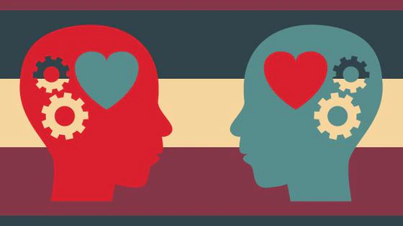
¿Cómo fomentar la empatía emocional?
Desarrolla la escucha activa.
Vive sin prejuicios.
Sigue pautas saludables.
Entenderse a sí mismo.

Slide 10
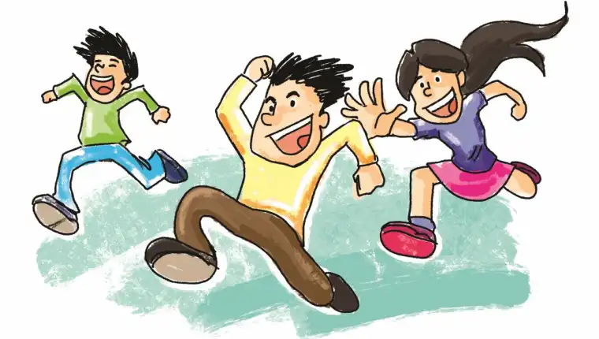
Actividad Lúdica
Adivina ¿Qué es?...

Slide 11
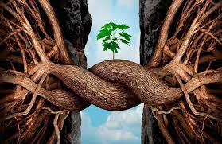
“Resiliencia”
Proceso de adaptarse bien a la adversidad, el trauma, la tragedia, las amenazas o fuentes significativas de estrés’. Asociación Americana de Psicología (APA)
Se trata de un término que ha cobrado gran popularidad en los últimos años, de manera que todos están familiarizados con él.
La resiliencia es un proceso más complejo de lo que se piensa. Factores biológicos, sociales, culturales y psicológicos interactúan para mediar en las respuestas de los sujetos al trauma.

Slide 12

“Tipos de resiliencias”
Resiliencia psicológica. Alude a la capacidad de mental de adaptarse o en todo caso resistir a los desafíos y a la adversidad.
Resiliencia emocional. Se refiere a la capacidad para conectar, comprender y organizar las emociones y los sentimientos en un contexto de trauma, crisis, problemas o estrés.

Slide 13

Resiliencia Física. Alude a la fortaleza y a la resistencia para adaptarse a los desafíos de la vida. Se traduce entonces en las capacidades y habilidades para operar y recuperarse de enfermedades, accidentes y demás.
Resiliencia comunitaria. habilidades, estrategias y capacidades de un grupo para responder y adaptarse a situaciones que lo impactan negativamente.

Slide 14

“Asertividad”
La asertividad es una característica de nuestra forma de ser que nos permite expresar nuestras emociones libremente y sin alterarnos y defender nuestros derechos, gustos e intereses, de manera directa, sencilla, adecuada, sin agredir a otros y sin consentir que nos agredan.
Una persona asertiva tiene un equilibrio natural que le permite socializarse de forma fluida y sana, sin inclinarse ni a la pasividad ni a la agresividad, pensando, actuando y comunicándose de forma adecuada y adaptativa.

Slide 15
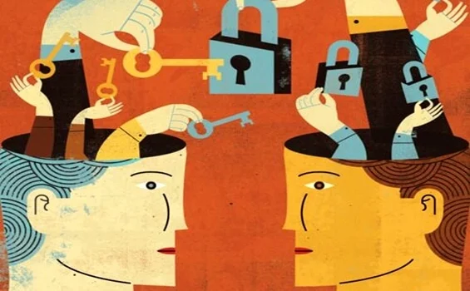
“Beneficios de la asertividad”
La asertividad ayuda al autoestima propia, nuestra seguridad y el respeto por nosotros mismos crezca y se afiance.
Propicia relaciones más sanas, funcionales y auténticas.
Nos aleja de los chantajes y manipulaciones de las otras personas.
Nos posibilita generar alternativas para lograr acuerdos a la hora de resolver cualquier conflicto.

Slide 16
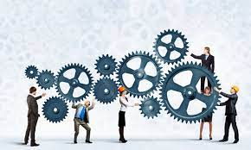
“Trabajo en equipo”
Personas con habilidades complementarias que están comprometidas con un propósito, un conjunto de metas de desempeño y un enfoque común, por los cuales se hacen mutuamente responsables.
Conocimientos
Habilidades
Aptitudes
Actitudes

Slide 17
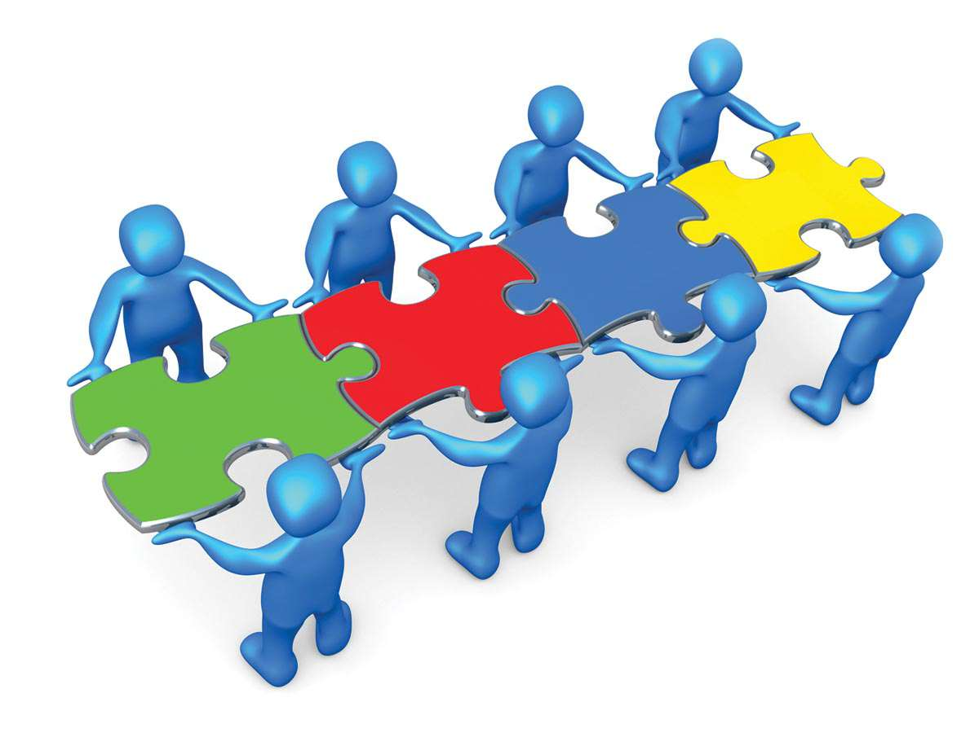
“Características del trabajo en equipo”
Existe la presencia de un líder, que guía y conduce el equipo, pero no lo controla. El rol de liderazgo es compartido.
Las reuniones son debates abiertos donde los miembros colaboran en las soluciones de problemas.
Clara cohesión, espíritu colectivo concentrado en las tareas y satisfacción por la calidad de sus procesos de trabajo.
El trabajo se discute, se realiza en conjunto y reina la cooperación entre los miembros. Todos son el “motor” del equipo.

Slide 18

Los integrantes tienen responsabilidad por ellos mismos al igual que por el equipo.
El desempeño se mide de manera directa, por medio de la evaluación de los productos del trabajo colectivo.
Innovación constante: Se mejoran los procedimientos existentes o se inventan nuevos. Se busca obtener los mismos resultados o mejores con menos recursos.
Entre todos se logra una integración armónica de las funciones y actividades a desarrollar.

Slide 19
“Actividad de Evaluación por módulo”
Unidad 4. Servicio al cliente por medios digitales.
Desarrollo. Crear una clínica/hospital con atención a las personas según su etapa de vida, incluyendo lo siguiente.
Nombre de la clínica/hospital.
Logotipo
Descripción de su servicio.
Información específica.
Página en redes sociales (Teléfonos, Chat, Correo, Promocionales, Chat WhatsApp).
Diversidad de redes sociales (Facebook, Tiktok e Instagram)
Imágenes, testimonios, links, videos, tutoriales, blogs.

